Slide 1
Star studies
Metoda, pojmy a praxe
Mgr. Šárka Gmiterková,Ph.D.
(gmiterkova@phil.muni.cz)
Bakalářský seminář III
FAV
30. 9. 2019

Slide 2
Iluminace č. 1, 2012 – téma české filmové hvězdy
Iluminace č. 2, 2018 – téma filmové herectví
“Importing Modern Venus”. Hollywood, Starlets and the Czech Star System of the earl-to-mid 1930s. Iluminace 27, 2015, č. 1, s. 29 – 42.
Betrayed by blondness. Jiřina Štěpničková between authenticity and excess. Journal of celebrity studies 7, 2016, č. 1 (The Blonde Issue), s. 45 – 57.
The Stripping of His Charms. The Stability and Transformation of Oldřich Nový’s Star Image (1936-55). In: Ostrowska, Dorota – Pitassio, Francesco – Varga, Zsuzsanna (eds.): Popular Cinemas in Est Central Europe. Film Cultures and Histories. London and New ork: I. B. Tauris, s. 47 – 84.
Only a groomed woman deserves her name. Fashion, emancipation and stardom in the Czechoslovak musical The Lady of the lines. NECSUS Journal, Autumn 2017 (spoluautorka Miroslava Papežová) >> https://necsus-ejms.org/only-a-groomed-woman-deserves-her-name-fashion-emancipation-and-stardom-in-the-czechoslovak-film-musical-the-lady-of-the-lines/
Transmedia Celebrity: The Kardashian Kosmos – between Family Brand and Individual Storylines. In: Freeman, Matthew – Gambarato, Renira Ramparro (eds.): Routledge Companion to Transmedia Studies. Abingdon and New York: Routledge, s. 116–123.

Slide 3
Proč hvězdy?
Jsou významným činitelem filmové i širší kulturní produkce.
Jejich přítomnost v konkrétním filmovém díle ovlivňuje jeho žánrové zařazení, styl, produkci, marketing, popularitu a úspěšnost.
Představují silné kulturní, ideologické a národní symboly.
Jsou všudypřítomné - propojují film s řadou dalších médií a uměleckých forem.
Vzbuzují silné divácké reakce.
Výzkum hvězd jako korpus relevantních akademických studií.

Slide 4
Jak definujeme hvězdu?
“Hvězdy jsou objekty, které září ve tmě.” (Richard Dyer)
“Hvězdná osobnost jako amalgám sestává z obrazu hvězdy na plátně v kombinaci se soukromou identitou; tuto osobnost publikum jasně rozeznává a očekává v každém dalším filmu” (Ginette Vincendeau)
“Hvězdy jsou herci s biografií.” (Edgar Morin)
“Hvězdy jsou komplexní osobnosti, které utváří mnohem víc než pouhá suma filmů, v nichž se objevily.” (Yvonne Tasker)
“Hvězdný obraz není to, kým hvězda skutečně je: jde o vyselektovanou sbírku momentů, frází a fotografií. Dohromady dávají představu o tom, jak člověk existuje v dnešním světě a jak by existovat měl a mohl – hvězdný obraz vyjadřuje nějakou ideu a zároveň ideál.”
(Anne Helen Petersen)

Slide 5
“Filmové hvězdy jsou výzvou pro analýzu, neboť překračují hranice nejrůznějších disciplin: jsou produktem masové kultury, ale zárověň zahrnují divadelní hledisko díky vazbám na kategorie herectví, vystupování a umění; jsou marketingovým nástrojem i nositeli významů v kinematografii; jsou sociálním znakem, nesoucím kulturní významy a ideologicky motivované hodnoty, které se dotýkají nejskrytejších osobních zákoutí prostřednictvím touhy a identifikace; jsou to emblémy národní pýchy artikulované skrz tělo, módu a osobní styl; produkty kapitalismu a ideologie individualismu a přece nabízejí útočiště marginalizovaným skupinám.”
Christine Geraghty
úvod ke sborníku Stardom, Industry of Desire (s. xiii)

Slide 6
Hvězdy podle Richarda Dyera
Hvězda jako
hvězdný obraz
Hvězdný obraz jako
strukturovaná polysémie
Hvězdný obraz díky strukturované polysémii obsahuje značnou, ale konečnou skupinu významů, které pomáhají udržovat nebo naopak narušují panující společenský a ideologický řád. Hvězdné obrazy se postupem času vyvíjejí a proměňují.

Slide 7
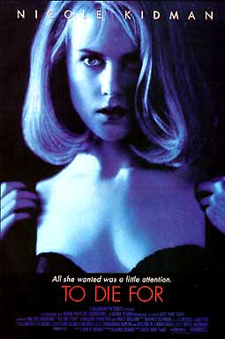
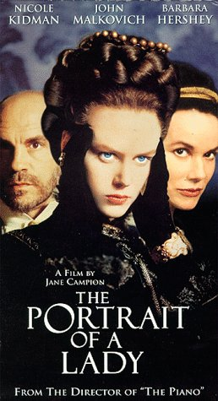
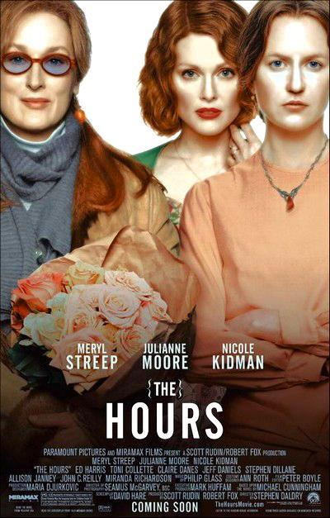
Richard Dyer – Stars, s. 60–63.
S pomocí jakých materiálů lze rekonstruovat hvězdný obraz?
  Propagace – cílené, přímé a vědomé vytváření hvězdy.
  Rozlišujeme dvě úrovně: 1) promo pro samotnou star 2) materiál propagující hvězdu v návaznosti na roli v konkrétním filmu.
  Obojí nemusí být vždy v souladu!

Slide 8
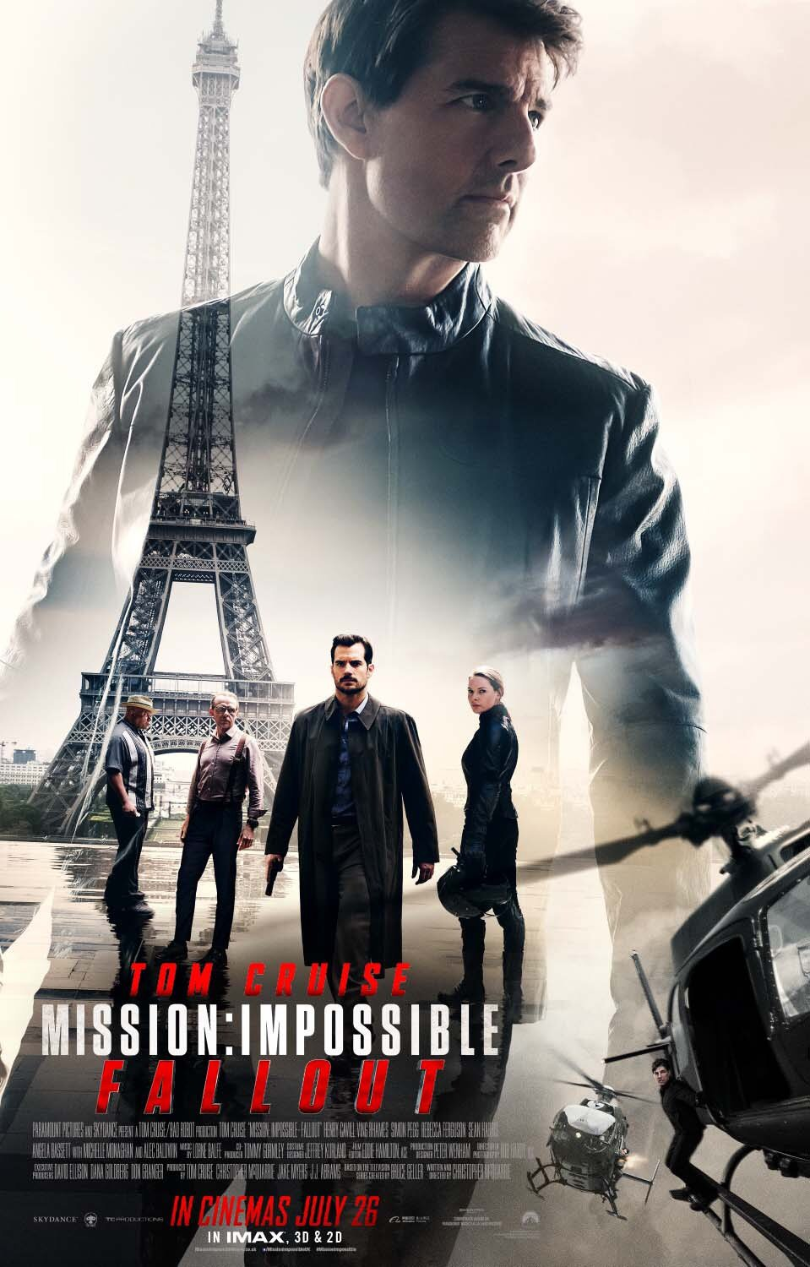
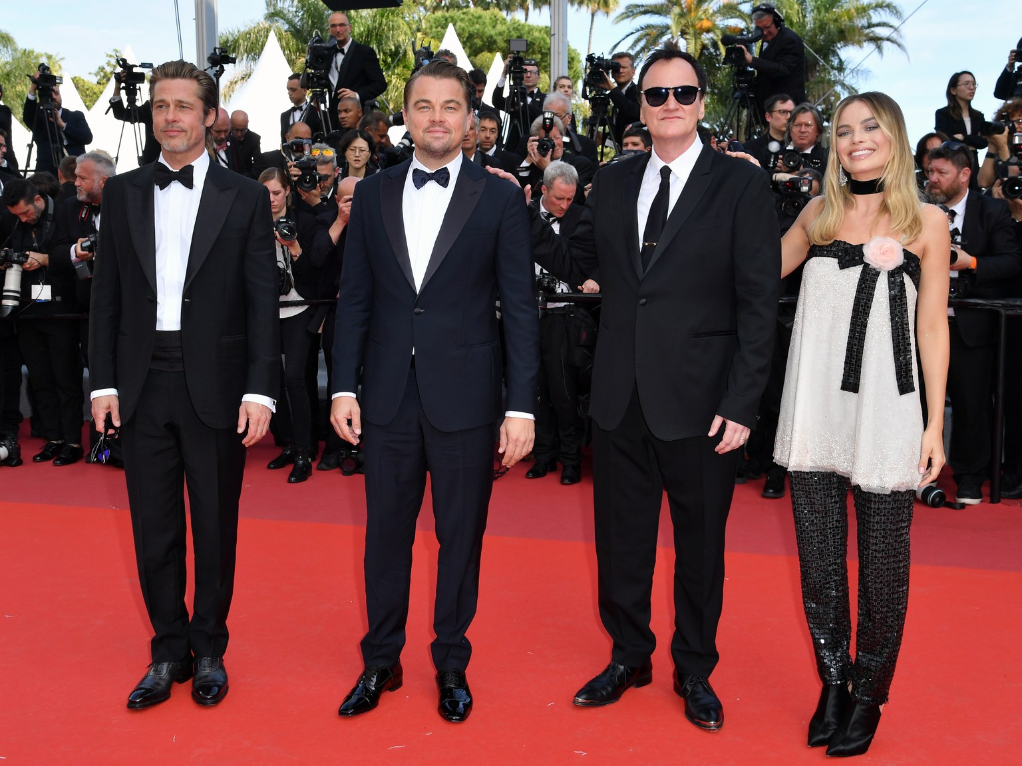
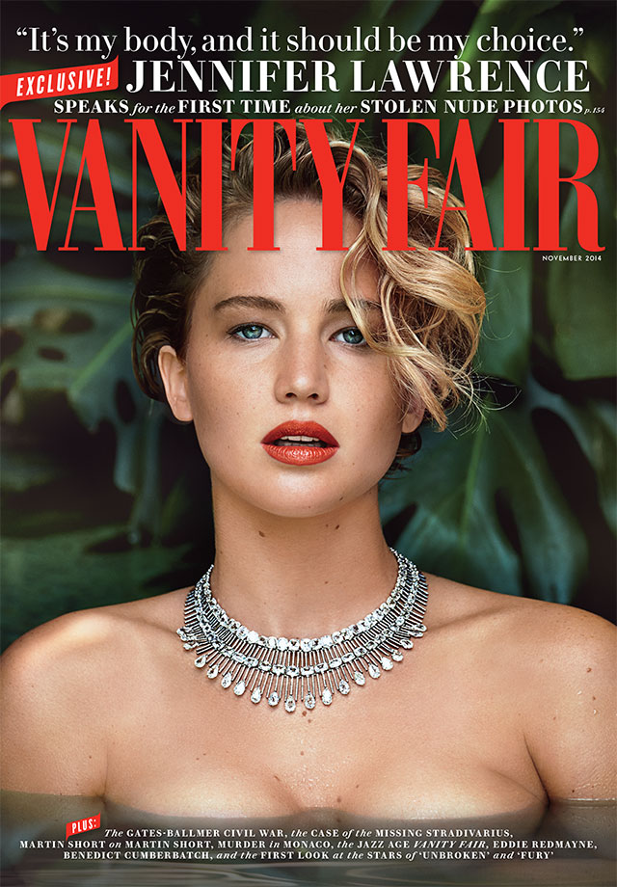
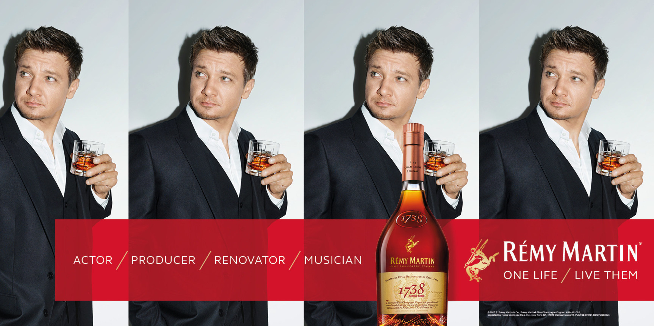

Slide 9

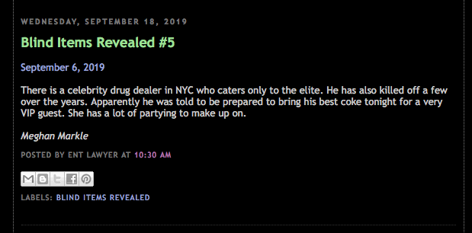
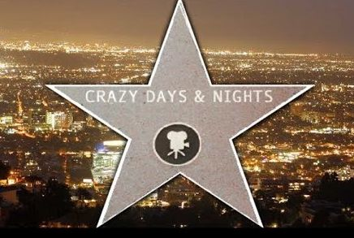

S pomocí jakých materiálů lze rekonstruovat hvězdný obraz?
Publicita – působí autentičtějším dojmem než obraz zprostředkovaný propagací, „pohled za fasádu“
Nakolik hvězda a její tým na publicitě participují?

Slide 10
S pomocí jakých materiálů lze rekonstruovat hvězdný obraz?
Filmy – jsou důležitým zdrojem při rekonstrukci hvězdného obrazu
Star vehicle – termín kulturně a dobově specifický
  Skupina filmů vytvořená kvůli hvězdě, s hvězdou v hlavní roli a tímto způsobem propagovaná
  Pokud je funkční, dlouhodobý a konzistentní, může nabrat až kvality žánru
  Strukturované kolem typické postavy, kterou hvězda obvykle ztvární / situace, prostředí nebo žánru, s nimiž je hvězda spojená / specifického talentu hvězdy (pěvecká, taneční čísla)
  Skupinou filmů prochází kontinuity na bázi ikonografie, vizuálního stylu nebo širších (hlavně narativních) struktur
  Zajímá nás jak norma (hlavní rysy této skupiny filmů), tak odchylky od ní (filmy, které ze skupiny vypadávají)

Slide 11
Domácí příklad – Jiřina Štěpničková
Jiřina Štěpničková jako ideální žena
  Cíleně obsazovaná do rolí vesnických mladých žen, tvořících morální autoritu příběhu. Schopnost revolty a sebeobětování, sakrální aura namísto sexuální přitažlivosti
Jiřina Štěpničková jako národní ikona
  Oceňovaná divadelní herečka s čistým hlasem a artikulací. Role v adaptacích české klasické literatury, blond vlasy jako klíčový fyzický atribut
Jiřina Štěpničková jako neautentická star
  Namísto přirozenosti a autenticity se v období protektorátu zdůrazňuje umělost a přílišná stylizace herečky v rolích prostých žen (příklon k realismu, tmavší vlasy, negativní role) >> vývoj v čase

Slide 12
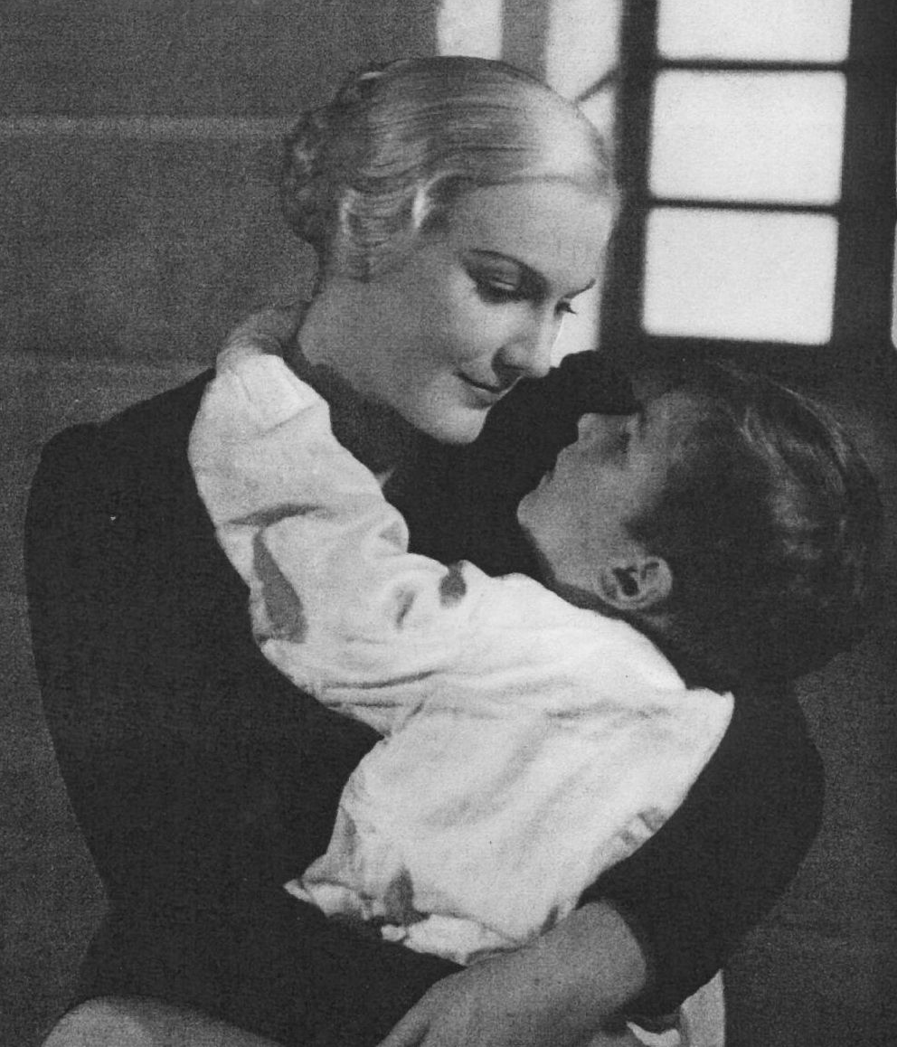
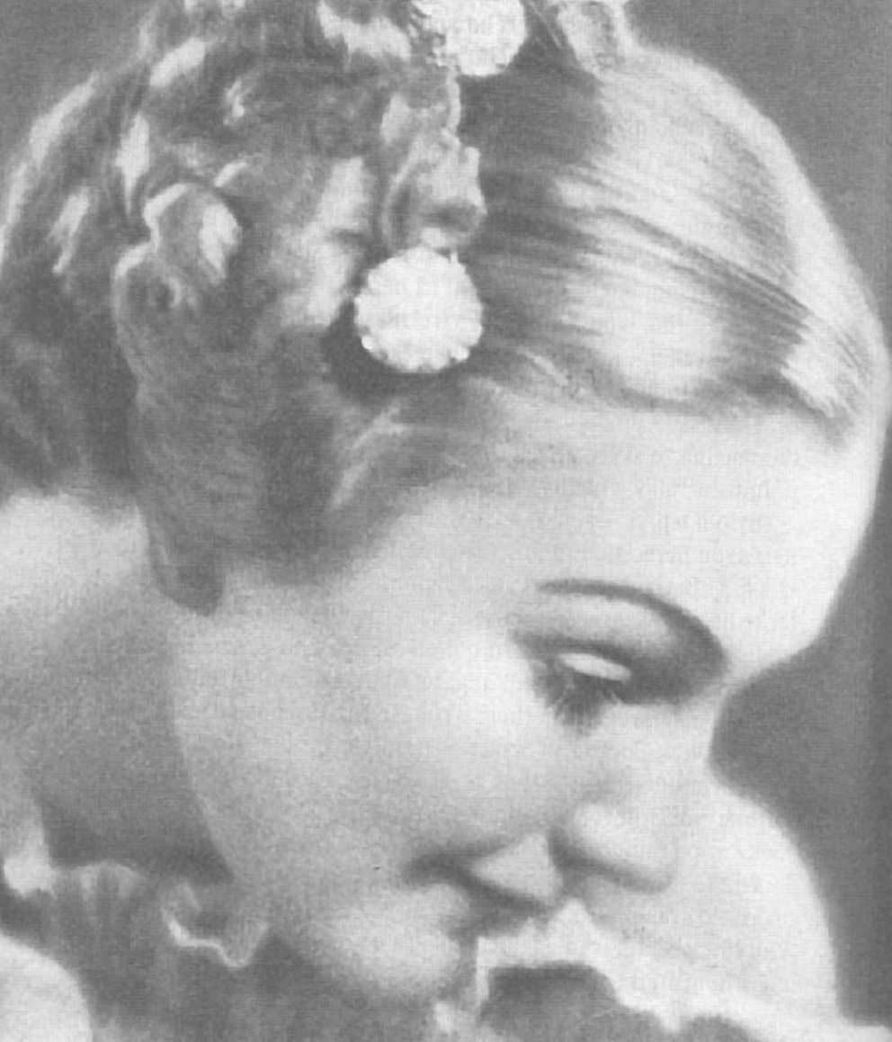
Jiřina Štěpničková jako “Česká Madona”

Slide 13
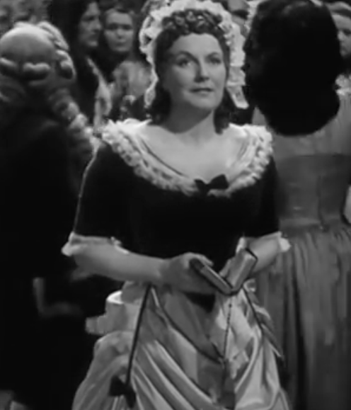
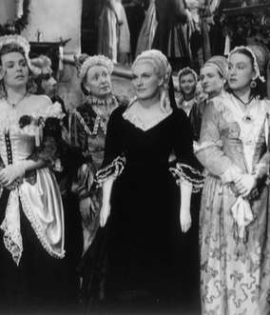
Počestné paní pardubické (1944, r. Martin Frič)

Slide 14
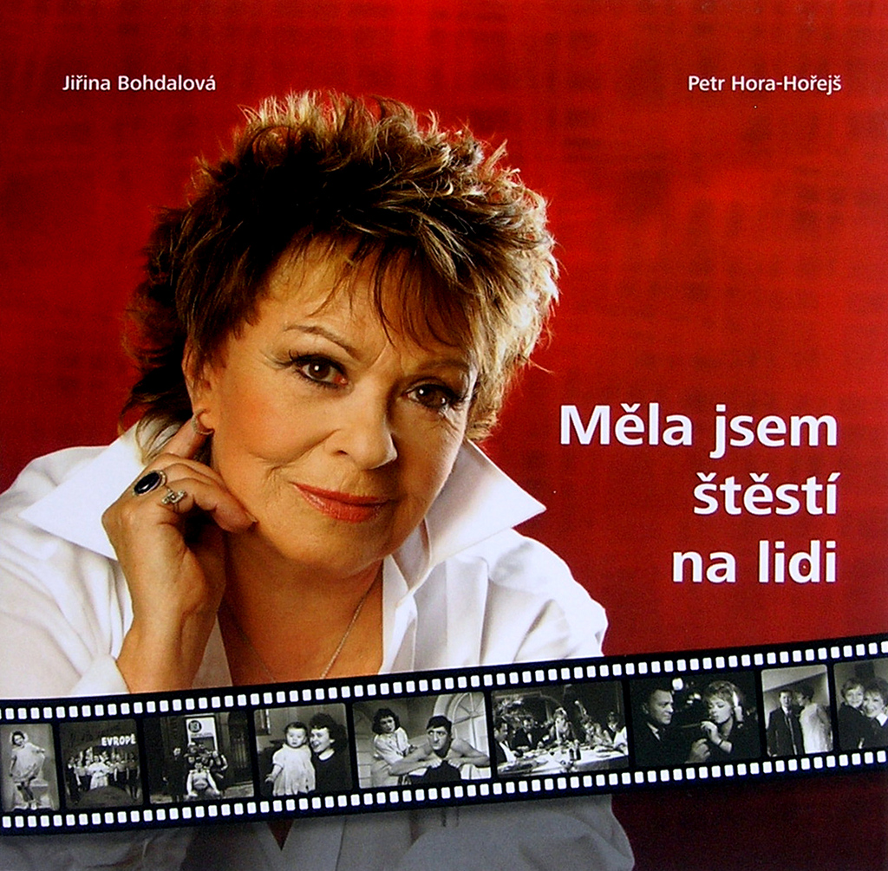

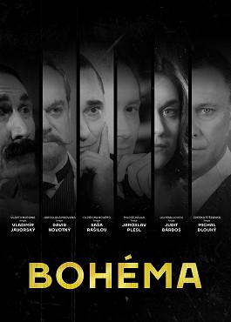
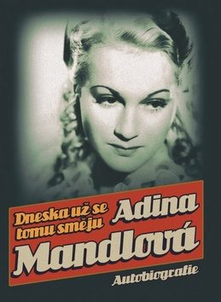
S pomocí jakých materiálů lze rekonstruovat hvězdný obraz?
Kritiky a komentáře – včetně pamětí, nekrologů, životopisných filmů a posmrtných reminiscencí a reinterpretací
Mezi recepcí a konstrukcí hvězdného obrazu – bez přímého vlivu na hvězdnou kariéru, ale výrazně přispívá k vytváření veřejného povědomí o dané star

Slide 15
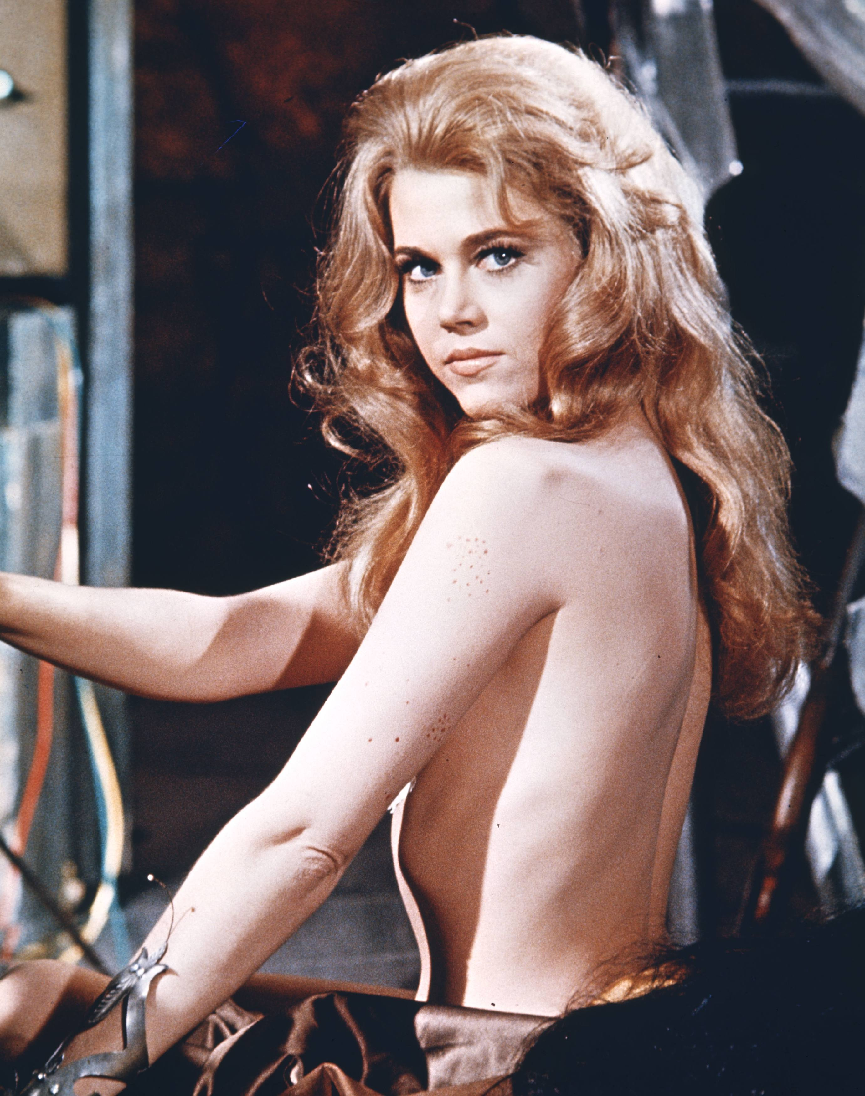
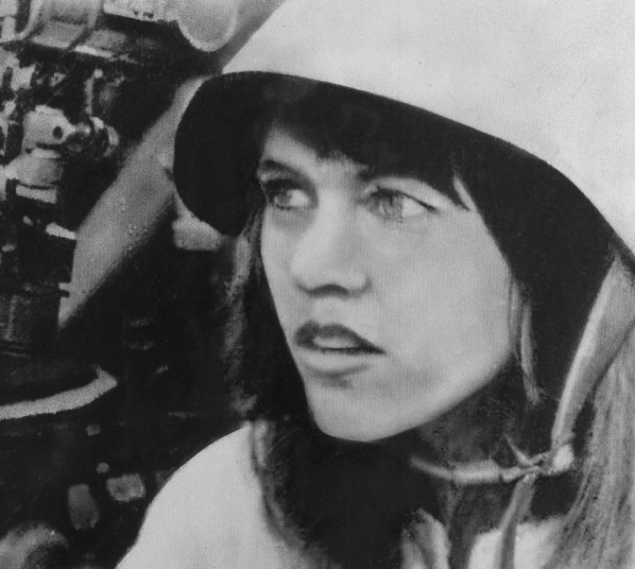
Strukturovaně polysémantický hvězdný obraz
Dyer, Richard (1998): Stars. London: BFI, s. 63 – 85.
  A specific image: Jane Fonda.
Jane Fonda jako:
Dcera. Zdůrazňován vztah k otci Henrymu – fyzická podoba a pozdější rebelie vůči otcově autoritě a hodnotám, které ztělesňoval
Sexuálně atraktivní a aktivní žena – spíš než zdůrazňování fyzické krásy jde o přímou fetišizaci některých částí jejího těla, manželství a spolupráce s Rogerem Vadimem
Herečka – žánrová pestrost, divadelní praxe, ocenění, aktivní kariéra spojená s naturalistickým herectvím (Klute) a autorskými filmy Nového Hollywoodu
Politická radikálka – vyhrocené postoje proti válce ve Vietnamu, zastánkyně Černých Panterů, feministka

Slide 16
Hlavní oblasti výzkumu star studies
Hvězdy z historické perspektivy – jak hvězdný systém přispívá k vývoji filmové, kulturní a mediální produkce?
Lokální hvězdné systémy – hollywoodský hvězdný systém a / vs evropské, indické, asijské nebo africké hvězdné systémy?
Hvězdy jako herci ve smyslu ztělesnění / zpodobnění – jak hvězdy fungují jako performeři?
Hvězdy jako národní, kulturní, genderové, rasové a třídní symboly – jak hvězdy reprezentují nebo naopak narušují dobové představy?
Hvězdy jako objekty pro fanoušky – jaká je role publika při konstrukci hvězd?

Slide 17
Lokální (evropské) hvězdné systémy
Kulturní specifičnost – divadelní a náboženská tradice
Vazba na divadlo (ekonomické, geografické a vzdělávací důvody)
Hvězda jako národní emblém a kulturní spíš než obchodní komodita => označení umělec / umělkyně namísto hvězda
Neexistují exkluzivní kontrakty studií s hvězdami ani systém o několika úrovních pro budování hvězdných obrazů => preference dlouhodobé spolupráce jednotlivců (dvojice, přátelské vazby a divadelní soubory)
Blízkost domácích hvězd – chybí okázalý životní styl, často se pohybují ve stejném prostředí jako jejich diváci

Slide 18
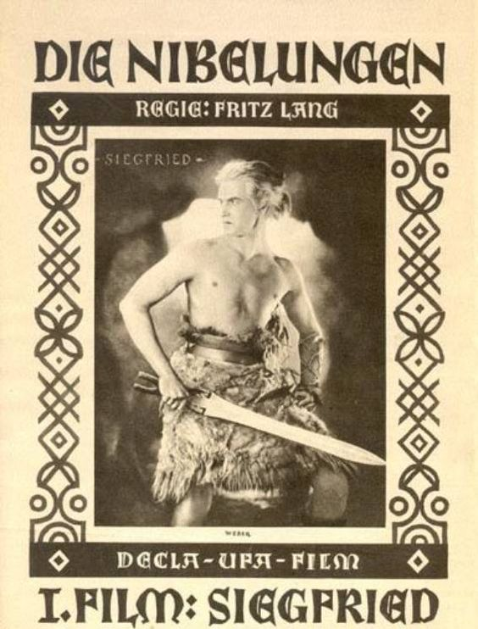
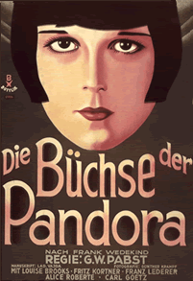

Slide 19
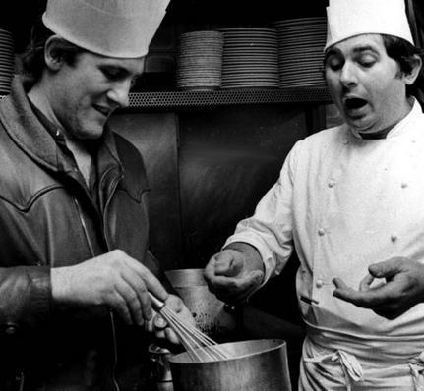
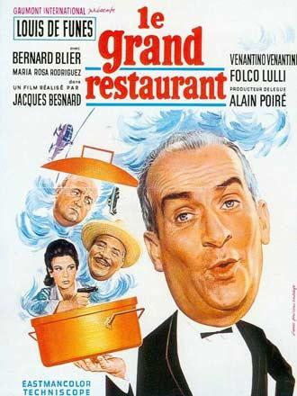

Slide 20
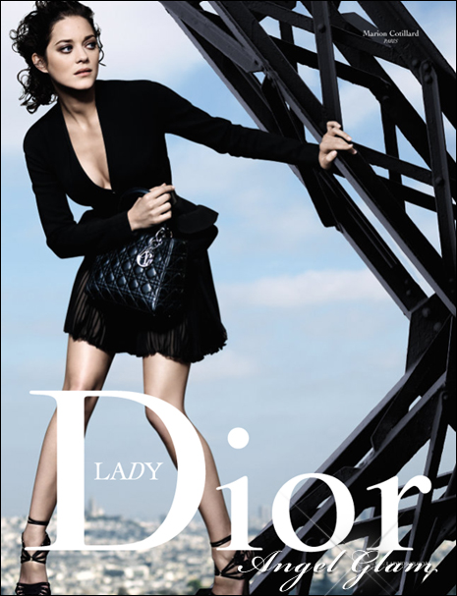
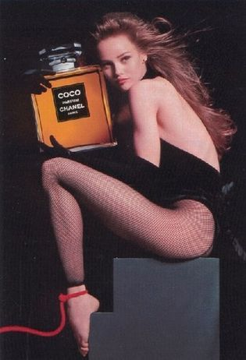

Slide 21
Francouzská nová vlna a hvězdy
Příliš drahé
Jiný estetický projekt – preference nováčků, neherců nebo osobností mimo film
Vlastní generace herců a hereček
Mužské postavy jako alter-ega režisérů (Jean-Pierre Léaud a Francois Truffaut; Jean-Paul Belmondo a Jean-Luc Godard); ženské postavy jako múzy a objekty touhy (Anna Karina a Godard; Stéphane Audrane a Claude Chabrol, Francois Truffaut a Jeanne Moreau)
Autorské projekty – režisér má stát v centru pozornosti (BB jako příliš populární pro filmy režisérů nové vlny; vnáší do filmů nechtěné přesahy)

Slide 22
Star studies na FAV
Bc. Lukáš Pešák (2017): Padouch Mr. Hollywood. Wrestler jako dominantní složka hvězdného obrazu Andyho Kaufmana mezi lety 1979–1984. (BDP)
Mgr. Kateřina Váchová (2015): Tomáš Holý – hvězdný obraz nejvýraznější dětské herecké osobnosti československé kinematografie 80.let. (BDP)
Mgr. Renata Lokšová (2018): Július Pántik – herec srdcom národný. Hviezdny obraz herca v rokoch 1945–1989. (BDP)
Bc. Adam Lukůvka (2019): Šašek předává své herecké žezlo: hvězdné osobnosti Bolka, Anny a Vladimíra Polívkových (BDP)
Aktuálně zpracovávané Bc. Projekty
  Lucie Vytlačilová – Martin Dejdar
  Alexandra Václavíková – Jiřina Štěpničková po roce 1945
Aktuálně zpracovávané Mgr. projekty věnované Karlu Rodenovi (Bc. Marek Lizuch) a Dagmar Patrasové (Bc. Tereza Vlasatá)
Dále zpracované projekty věnované Olze Schoberové, Haně Vítové, Lídě Baarové, Jozefu Kronerovi, Táně Pauhofové.

Slide 23
Star studies – BDP témata
Hvězdný obraz Jany Brejchové ve druhé polovině 50. a v 60. letech
Jiřina Bohdalová – 60. léta / normalizace / po roce 1989
Vlasta Burian – 50. léta
Recepce zahraničních hvězd v domácím tisku v období normalizace
Domácí hvězdy po roce 1989 – analýza diskurzu / jednotlivých osobností
Zrození a podoby raného diskurzu o filmovém herectví v období (cca do roku 1929)
Organizace herecké práce po roce 1945

Slide 24
Představují filmy jako takové jediný vhodný materiál pro výzkum hvězdných obrazů?
Nikoliv. Typy materiálů, které je zapotřebí do analýzy hvězdných obrazů zahrnout, jsou následující:
Propagační materiály (plakáty, making of, trailery, rozhovory, festivaly, sociální média);
Publicita (neautorizované články, skandály, diskuze)
Kritiky a komentáře k jednotlivým filmům (včetně memoárů, pamětí a biografií).

Slide 25
Samotné filmy jsou však i podle Dyera hlavním klíčem k pochopení úlohy hvězd v celé kinematografické instituci a to zejména na bázi hereckého výkonu (performance), jehož recepce (kritická i laická) se liší od vnímání hereckých výkonů bez hvězdné aury.
https://vimeo.com/145394630

Slide 26
Možnosti výzkumu českého hvězdného systému
Herci jako významní činitelé kulturního života
Řada vzpomínkových publikací – biografií, memoárů, obrazových životopisů, časopisů…
Textuální analýza a „close reading“ jednotlivých filmů s hvězdou
Dosud nezpracované a neprobádané archivní fondy
  NFA – sbírky po roce 1945
  Archiv FSB – materiály k filmům zejména po roce 1957
Interdisciplinární výzkum je základní podmínkou! (divadlo / nahrávací průmysl / televize / rozhlas)
  Nezpracované divadelní fondy při NA
  Archiv ČT
  Archiv Supraphon (?)

Slide 27
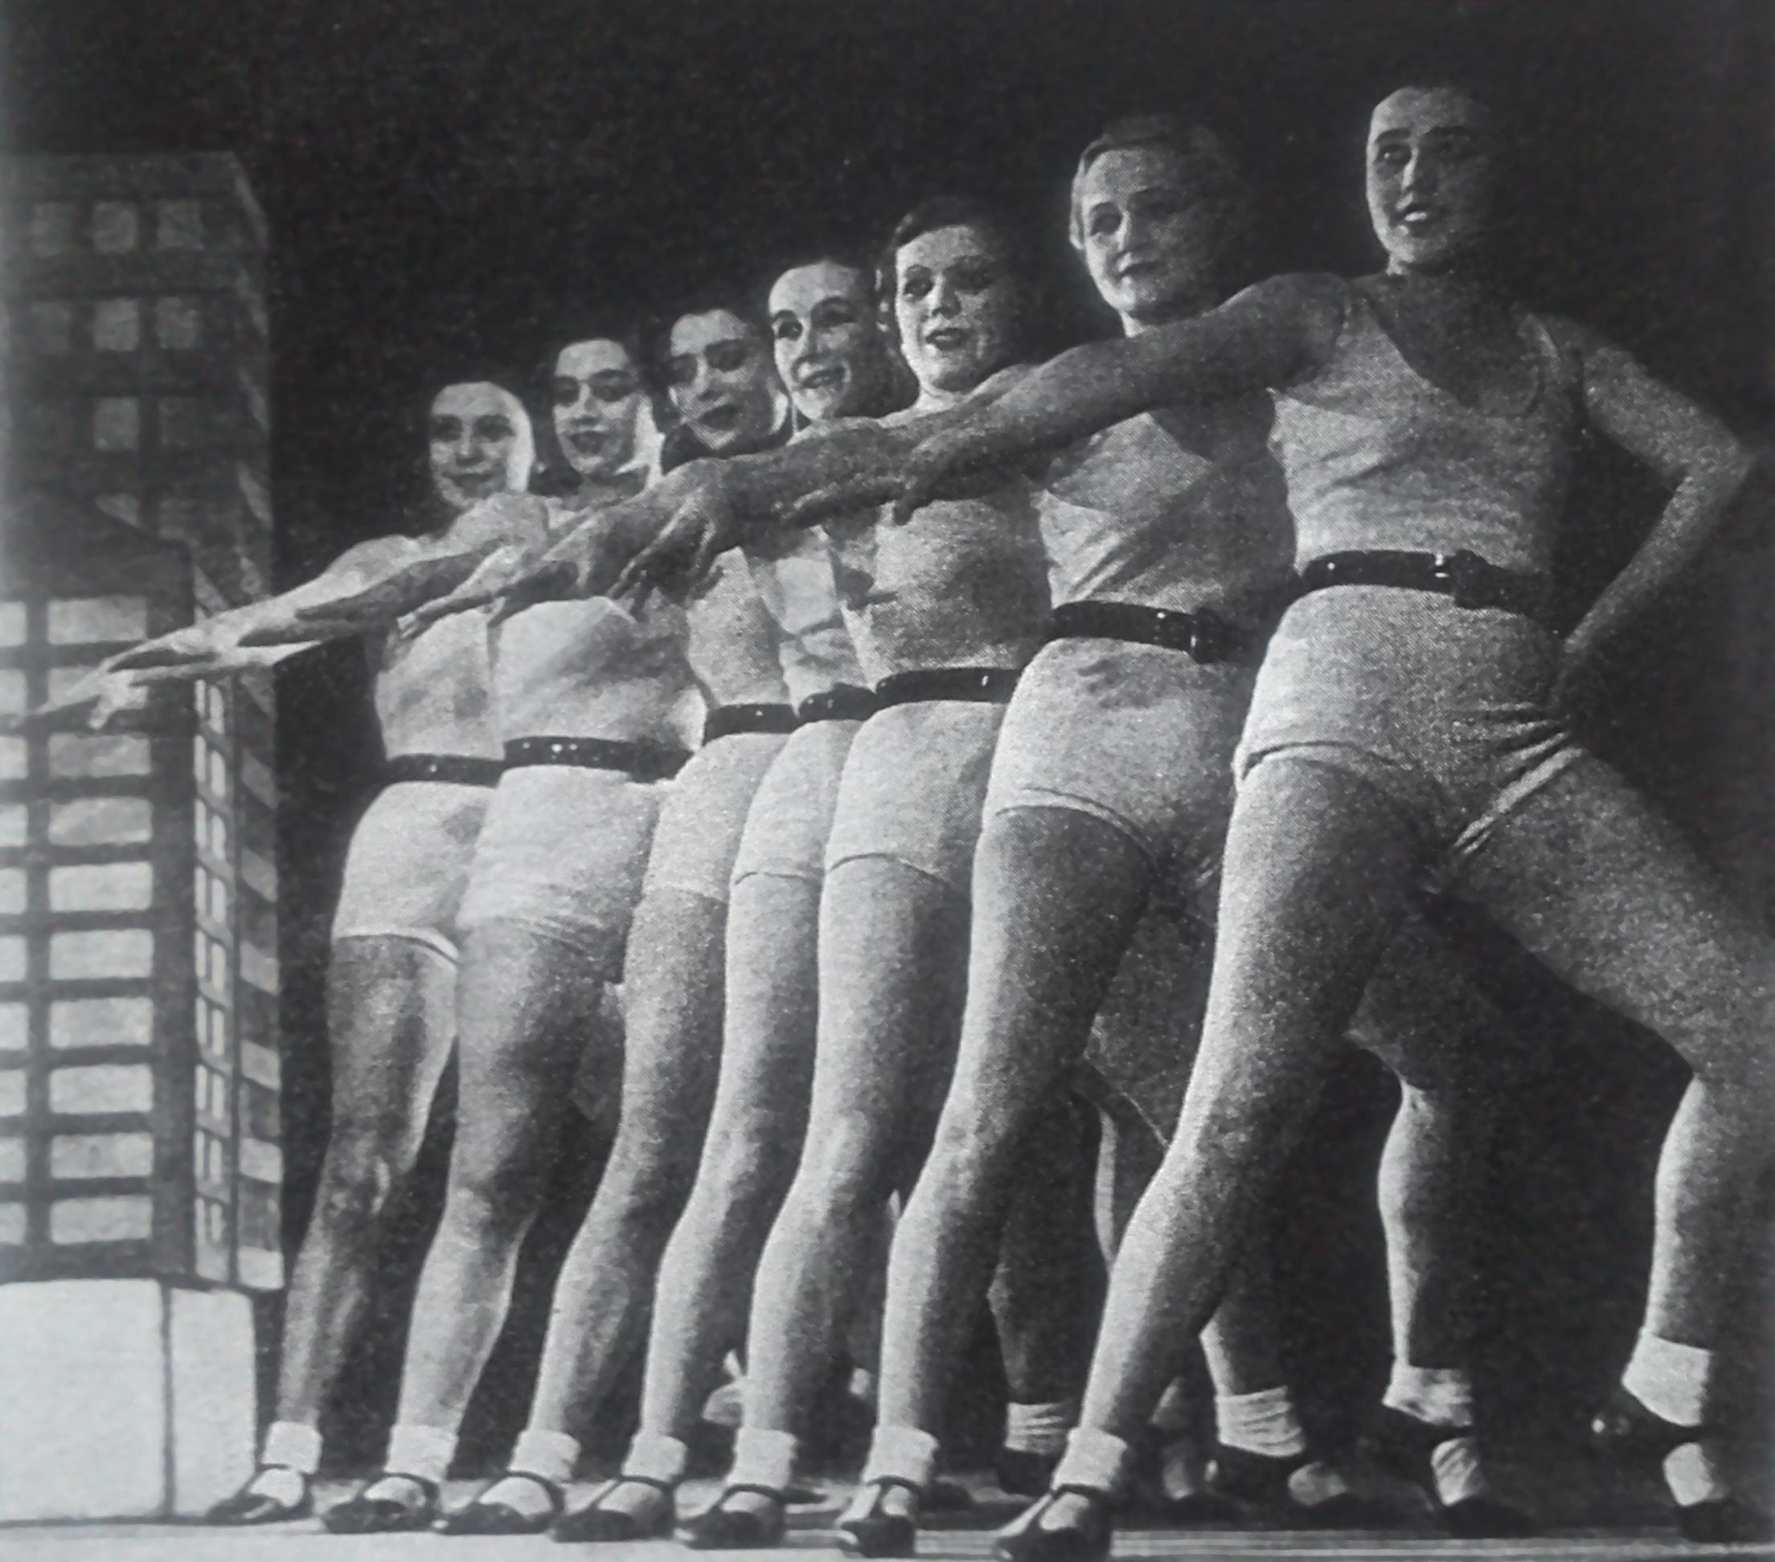
“Herecká otázka”
S nástupem zvuku a rostoucí schopností filmu oslovit divadelní herce se vynořuje problém synchronizace obou časově náročných kariér => Miloš Havel proto zakládá Filmové studio jako líheň filmových talentů.
Angažování konzervatoristů, sborových tanečnic (v dobovém slangu tzv. “girls”) a manekýnek (Eliška Pleyová).
Vzdělání (základy filmového herectví), zkušební filmy (screen tests), drobné role.

Slide 28
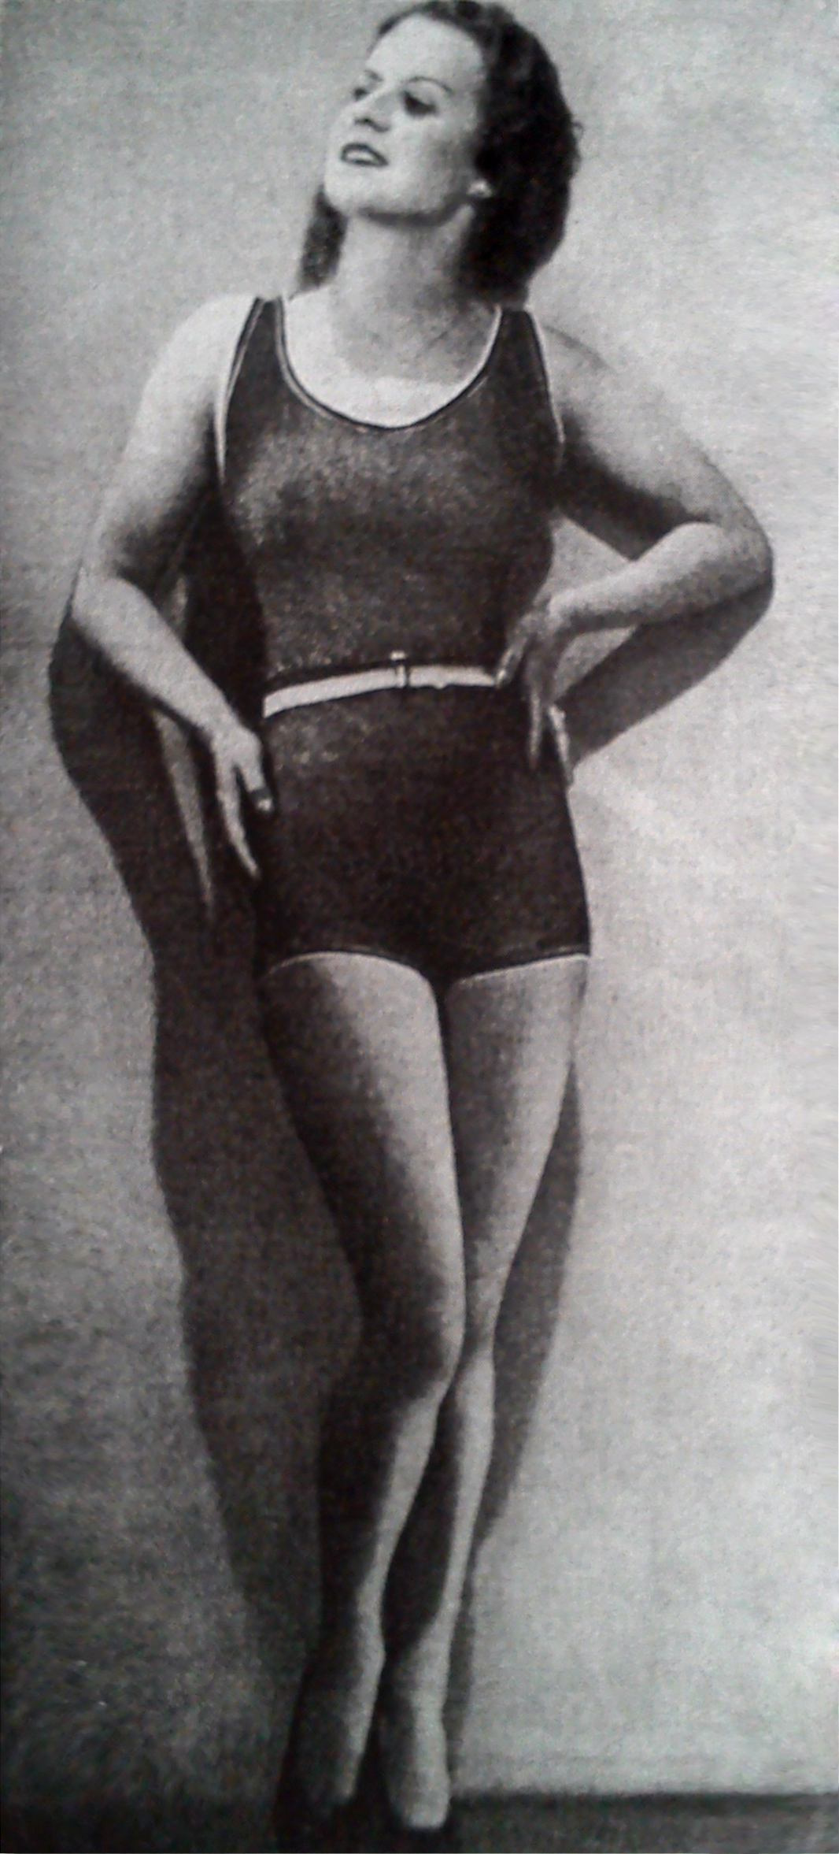
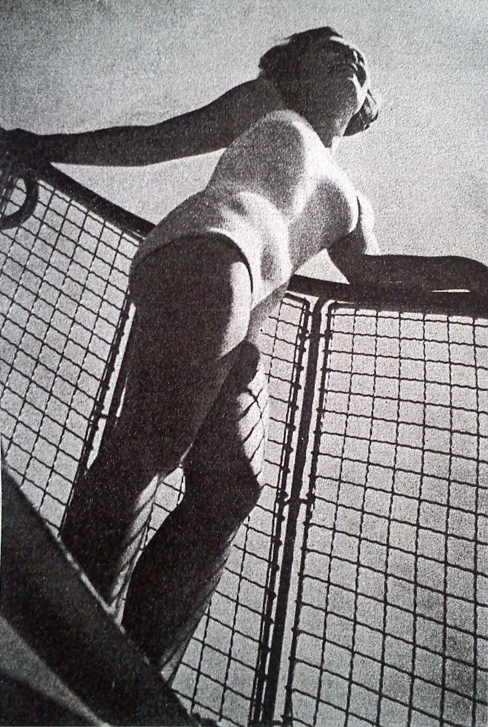
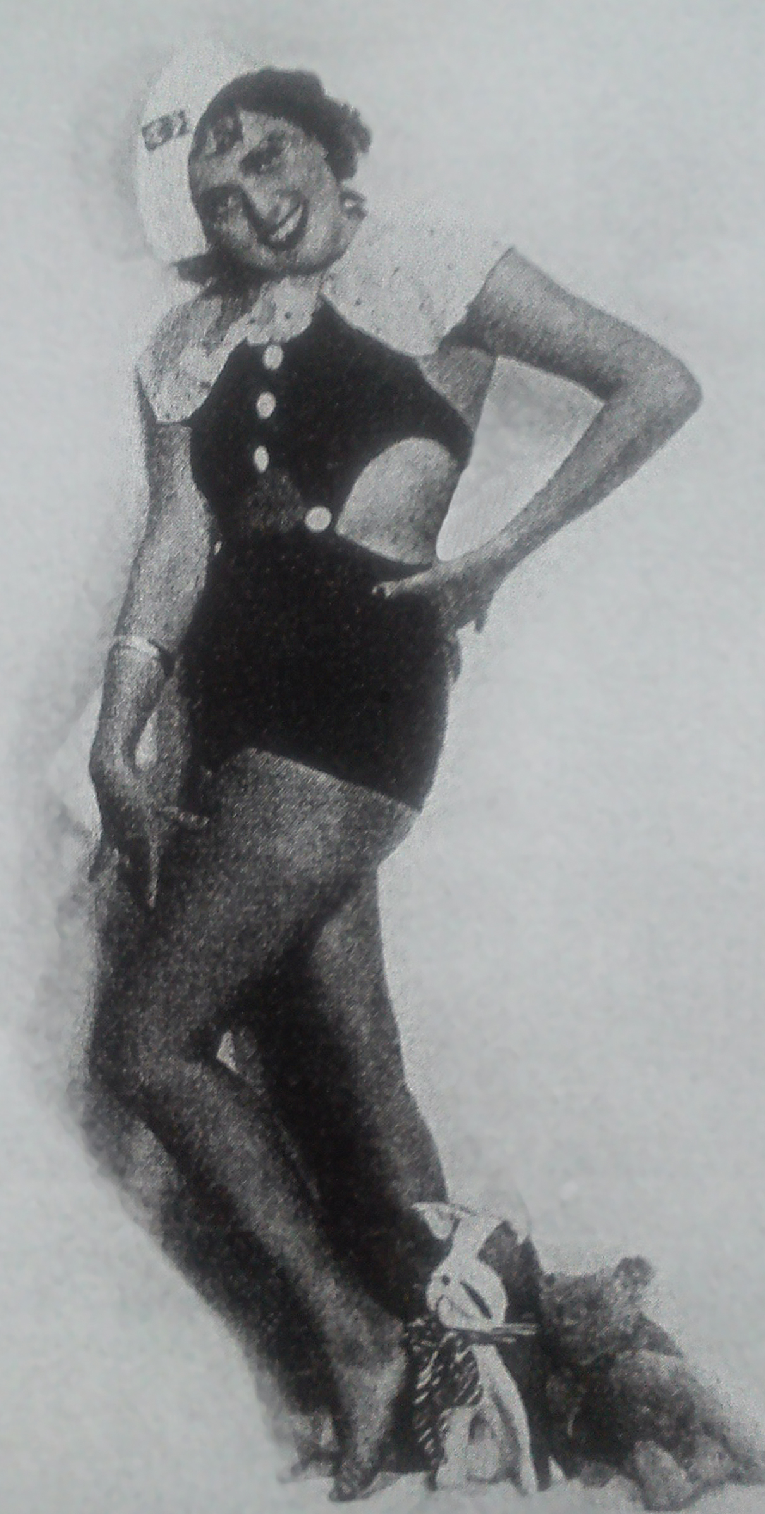
České “starlets” na stránkách Kinorevue

Slide 29
Herecká otázka po válce
Projekt tzv. divadelní decentralizace naráží na snahu vytvořit soubor z primárně filmových herců, kteří mimo natáčení budou zkoušet divadelní inscenace.
1948 – 1949 – Divadlo Filmového studia
1949 – 1951 – Divadlo Státního filmu
Problémy – předimenzovaný soubor, složitá koordinace filmařské práce s divadelní, nejasné kompetence
Od září 1951 plány na vybudování Studia filmového herce (menší počet herců zaměstnaný přímo na Barrandově), 1958 se realizuje stálý herecký soubor při FSB o cca 10 až 20 členech (epizodisté a představitelé vedlejších rolí). V této formě přetrvává až do konce 80. let.

Slide 30
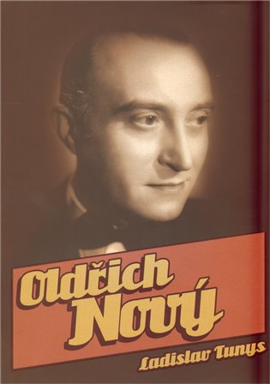
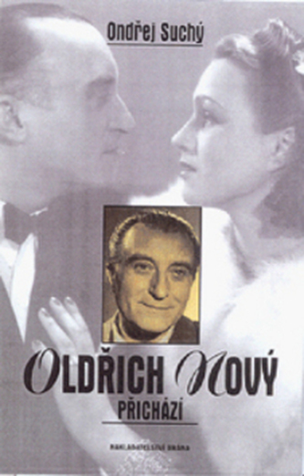
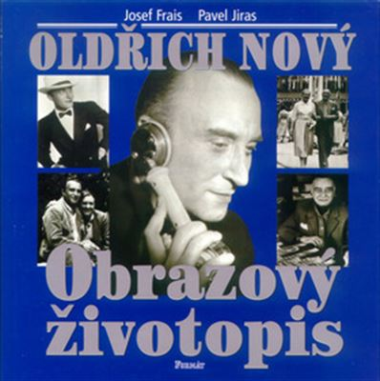
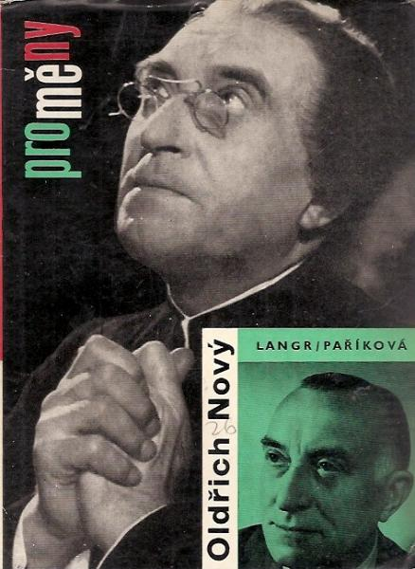
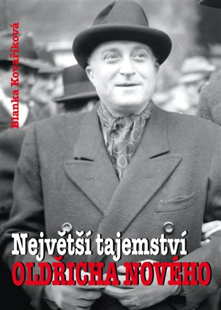
Disertační projekt o Oldřichu Novém jako metodologická výzva

Slide 31
Oldřich Nový
Velmi koherentní a málo proměnlivý hvězdný obraz >> transformace vynucená vnějšími okolnostmi
Četné pozice – herec, režisér, zpěvák (rozhlas + nahrávací průmysl), scénárista, překladatel, pedagog a ředitel vlastního divadla
Časové vymezení projektu 1936 – 1969
  1936 – 1945 = ustavování a fungování typu
  1945 – 1955 = transformace vs stabilita dosaženého typu
  1956 – 1969 = stárnutí typu
Každé období vyžaduje jinou kombinaci materiálů k analýze, jiný typ zdrojů, kontextu i metodologických kombinací

Slide 32
1936 - 1945
Nejplodnější období
  22 filmových rolí
  16 inscencí Nového divadla
  Minimálně 24 písní z Nového divadla nahraných společností Ultraphon (ne všechny vydané) + 5 filmových šlágrů
Zároveň nejvíce zpracované
Analýza hereckých prostředků (hlas a verbální projev / písňová čísla / gesta a nonverbální projev / párová souhra / dvojrole)
Analýza hvězdného typu (zvolený žánr, dvojí stylizace, kostým)
Vybrané filmy pro “close reading” – Když Burian prášil (komparace s Vlastou Burianem), Kristian (dvojrole, kostým), Čtrnáctý u stolu (Nový režíruje Karla Högera)

Slide 33
1945 - 1955
Pouze 5 filmů
Nové divadlo zaniklo koncem roku 1948
Místo toho od roku 1950 minimálně do poloviny roku 1951 pozice vedoucího vlastní veseloherní skupiny při ČSF
Spolupráce s hudebním divadlem v Karlíně
Nejméně zpracované období, nahromaděná řada mýtů (totální generační výměna, absolutní negace hvězdné slávy, nulové možnosti uplatnění)
Nezpracované materiály z fondu ÚŘ ČSF a širší kulturně-politický kontext
Detailní analýza 3 filmů (Pytlákova schovanka, Slovo dělá ženu, Hudba z Marsu)

Slide 34
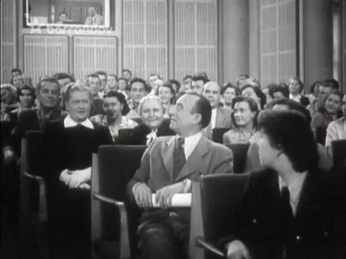
Nad muže není
Slovo dělá ženu (1952, r. Jaroslav Mach)

Slide 35
1955 - 1969
Do roku 1957 umělecký vedoucí karlínské zpěvohry
Pedagog na pražské konzervatoři
Snaha o obnovení vlastní scény
Nerealizované projekty (pokračování Kristiana, Casanova se vrací)
Kontext nostalgického objevování minulosti a nástup televize – vzpomínkové pořady a medailony
Stárnutí jako další nutnost pro redefinici typu – jeden z mála českých herců, pro nějž stárnutí představuje problém
Detailní analýza filmu Dva z onoho světa

Slide 36
Závěrem…
I když o prvorepublikových a protektorátních hvězdách vyšla řada popularizačních publikací, stále jde o badatelsky málo vytěžené téma, které navíc obklopuje řada mýtů.
Korpus dosud nezpracovaných materiálů je přitom značný a interdisciplinární přístup víceméně neaplikovaný.
Od 60. let výš nemáme žádnou relevantní studii věnovanou systémovému uspořádání herecké práce ani sepsanou žádnou případovou studii.
Vývoj po roce 1989 není podchycený vůbec, včetně nástupu kultury celebrit.

